Slide 1
第 11 堂：演算法——人體機械人
Lesson 11: Algorithms — Human Robots
單元三：編程思維（不插電）
Unit 3: Computational Thinking (Unplugged)

Slide 2
物資表 Materials List
迷宮格線紙（A3） Maze grid paper (A3) × 每組 2 張 2 per group
指令寫作紙／「為長者設計」指令卡 Instruction sheets / "design for the elderly" cards × 每組 4 張 4 per group
原子筆 Ballpoint pens × 每人 1 支 1 per student
計時器 Timer × 老師 1 個 1 for the teacher
迷宮起點／終點標記貼紙 Start/finish marker stickers × 每組 2 張 2 per group

Slide 3
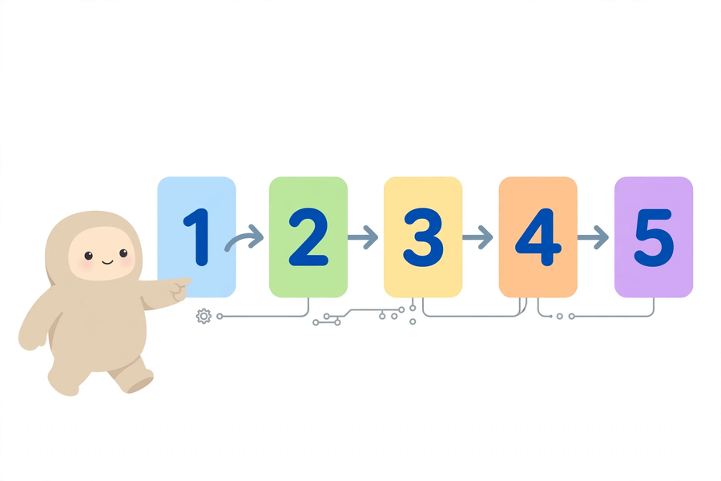
圖：演算法是一組明確、有次序的步驟（例如食譜、泡茶步驟）

Slide 4
本課目標
Learning objectives
• 用自己的語言解釋何謂「演算法」，並指出「精確性」與「序列」兩個要點
Explain what an “algorithm” is; name precision and sequencing
• 為指定任務撰寫完整、精確的指令（不少於五步）
Write complete, precise instructions (≥ 5 steps)
• 指出指令中含糊或遺漏之處，並提出具體修正
Spot vague/missing parts and suggest fixes

Slide 5
什麼是演算法？
What is an algorithm?
• 演算法＝為了解決問題／完成任務而定出的一組明確步驟
An algorithm = a clear set of steps to solve a problem / complete a task
• 要點一：精確性 — 每步一個動作，用詞清楚
Precision — one action per step, clear wording
• 要點二：序列 — 步驟按正確次序執行
Sequencing — steps in the correct order

Slide 6
為什麼電腦需要精確指令？
Why do computers need precise instructions?
• 電腦和機械人一樣，只會照字面意思執行
Computers follow only the literal meaning
• 不會猜測你心裡真正想說什麼
They cannot guess what you really mean
• 指令含糊 → 結果出錯
Vague instructions → wrong results
• 寫精確指令＝編程思維第一步
Writing precise instructions = first step of computational thinking

Slide 7
生活例子
Everyday examples
• 食譜：泡茶五步 — 煲水 → 放茶包 → 倒水 → 等三分鐘 → 取出茶包
Recipe: making tea in 5 steps
• 摺紙步驟、傢具組裝說明書也是演算法
Origami steps & assembly manuals are algorithms too
• 次序例子：先穿襪子，後穿鞋子 — 調亂就穿不上！
Order matters: socks BEFORE shoes!

Slide 8
含糊 vs 精確
Vague vs precise
• ✗ 含糊：「行過去嗰邊」— 去哪？行幾步？何時停？
Vague: “walk over there” — where? how far?
• ✓ 精確：「向前行三格，然後向右轉」
Precise: “walk forward 3 squares, then turn right”
• 機械人不會猜，只能照做
A robot cannot guess — it just obeys

Slide 9
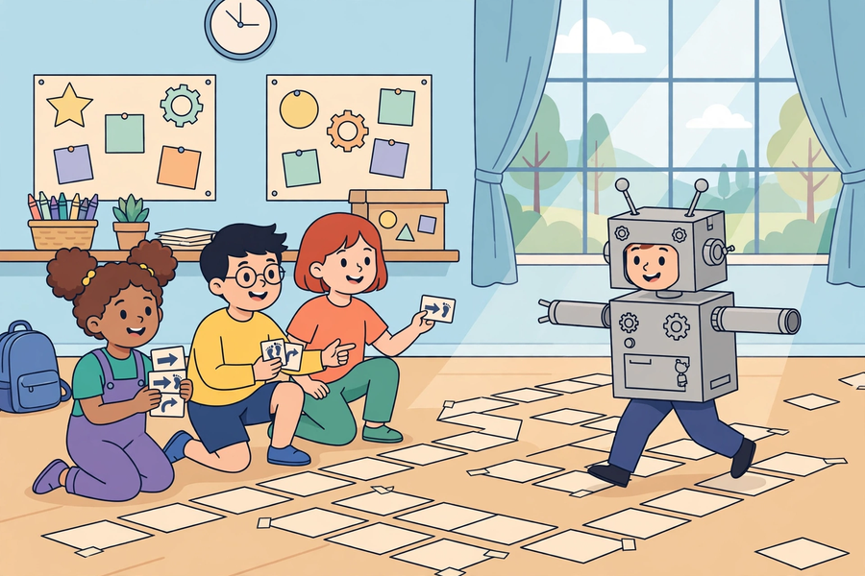
人體機械人：遊戲規則
Human robots: rules
• 每組 4–5 人，一人扮演機械人，其餘寫指令
Groups of 4–5; one is the robot
• 機械人必須「扮蠢」：照字面執行，不可自行修正
Robot “plays dumb”: follows literally, no fixing
• 組員逐句讀出指令，機械人在迷宮紙上執行
Read instructions aloud; robot acts on the maze sheet
• 注意安全：不可衝撞他人或物件
Stay safe: no bumping into people or objects

Slide 10
迷宮挑戰
The maze challenge
• 目標：引導機械人由起點走到終點
Goal: guide the robot from START to GOAL
• 失敗後全組討論：指令寫得差？還是機械人行錯？
After failure: bad instructions, or robot error?
• 記錄失敗原因，修改指令再試
Log the cause, revise, and try again
• 失敗四類：指令含糊／次序錯誤／遺漏步驟／機械人行錯
4 causes: vague / wrong order / missing step / robot error

Slide 11
關愛任務：為長者設計指令
Caring task: instructions for the elderly
• 任務：例如「使用遙控器開啟電視」
Task e.g.: turning on the TV with the remote
• 檢查清單：每步一個動作／用詞長者能明白／次序正確
Checklist: one action per step / plain wording / correct order
• 讀出請全班評分：夠不夠清楚？
Read aloud — class judges: clear enough?
• 精確的表達，可以幫助有需要的人
Precise expression helps people in need

Slide 12
總結＋家課
Summary + homework
• 演算法＝明確步驟；要點：精確性、序列
Algorithm = clear steps; keys: precision, sequencing
• 電腦照字面執行；大任務拆成小步驟
Computers follow literally; break big tasks down
• 家課：家庭演算法 — 為家中長輩寫≥六步精確指令＋指出最易誤解的一步
Homework: “Family algorithm” — ≥6 precise steps for an elderly family member

